Slide 1


Slide 2






تعيين تلميذ(ة) للإجابة
توجيهات و شرح التعليمات
عرض فيديو
المرور بين الصفوف للمساعدة و تصحيح الإنجازات
عمل في ثنائيات
نهاية الشريط، المرور إلى الشريحة الموالية.

Slide 3

تنظيم حصص الأسبوع الثاني
اليوم 4 -
اليوم1 -
نشاط اعتيادي (10د)
ورشة الكتابة: إنتاج كتابي – الحصة 3 (30د)
ورشة الكتابة : إنتاج كتابي – الحصة4 (30د)
نشاط اعتيادي (10د)
الأساليب (30د)
التحدث . (30د)
اليوم 5 -
اليوم2 -
نشاط اعتيادي (10د)
قراءة : ما بعد القراءة : تقويم المقروء(30د)
ورشة الكتابة : إنتاج كتابي الحصة 5 (30د)
نشاط اعتيادي (10د)
قراءة : ما قبل القراءة: التوقع والتحقق (30 د)
قراءة : أثناء القراءة – الفهم 30 د
اليوم 6 -
اليوم 3 -
نشاط اعتيادي (10د)
مراجعة توليف (شكل وفهم) (40د)
القراءة الاثرائية : الحصة 2 (20د)
1نشاط اعتيادي (10د)
قراءة : أثناء القراءة (30د)
ورشة الكتابة: التراكيب . (30د)
Révision
Lecture offerte

Slide 4






هيكلة حصة اليوم
- 01 انشطة اعتيادية
يومياتي في الكتابة
- 02 ورشة الكتابة – الحصة 3
كتابة إعلان.
- 03ورشة الكتابة – الحصة 4
كتابة إعلان.

Slide 5

عند نهاية الحصة
على الأقل 80% من المتعلمين سيكونون قادرين على:
كتابة فقرة بسيطة اعتمادا على أسئلة موجهة؛
كتابة إعلان حول نشاط مدرسي؛

Slide 6

افتتاح الحصة
افتتاح الحصة
ترحيب
تدبير السلوك
نشاط اعتيادي : يومياتي في الكتابة.

Slide 7

مرحبا بكم ، سنبدأ حصة اللغة العربية.
اختــتام الحــصة
الإنتاج الكتابي - 4
الإنتاج الكتابي- 3
افتتاح الحصة

Slide 8



اختــتام الحــصة
الإنتاج الكتابي - 4
الإنتاج الكتابي- 3
افتتاح الحصة
قبل أن نبدأ حصة اليوم سأذكركم بشروط الحصول على نجمة السلوك الجيد.
في كل حصة سيفوز ثلاثة منكم بالنجمة. ما السلوك الذي يعبر عنه كل مشهد ؟

Slide 9


ضعوا اللوحة على الطاولة ، الكراسة والدفتر والمقلمة في القمطر.
اختــتام الحــصة
الإنتاج الكتابي - 4
الإنتاج الكتابي- 3
افتتاح الحصة

Slide 10

اختــتام الحــصة
الإنتاج الكتابي - 4
الإنتاج الكتابي- 3
افتتاح الحصة
نواصل خلال هذه الحصة التدرب على نشاط يومياتي في الكتابة.
يَوْمِيّاتي في ﭐلْكِتابَةِ.

Slide 11
اختــتام الحــصة
الإنتاج الكتابي - 4
الإنتاج الكتابي- 3
افتتاح الحصة
على دفاتركم. أكتبوا فقرة بسيطة مستعينين بالأسئلة التالية.
ماذا فَعَلْتُ بِـﭐلْأَمْسِ؟
كَيْفَ أَشْعُرُ ﭐلْيَوْمَ؟
ماذا أَتَوَقَّعُ أَنْ يَحْدُثَ ؟

Slide 12
اختــتام الحــصة
الإنتاج الكتابي - 4
الإنتاج الكتابي- 3
افتتاح الحصة
سامر بين الصفوف لمساعدتكم. معكم 5 دقائق للإنجاز.
ماذا فَعَلْتُ بِـﭐلْأَمْسِ؟
كَيْفَ أَشْعُرُ ﭐلْيَوْمَ؟
ماذا أَتَوَقَّعُ أَنْ يَحْدُثَ ؟

Slide 13
اختــتام الحــصة
الإنتاج الكتابي - 4
الإنتاج الكتابي- 3
افتتاح الحصة
من يقرأ إنجازه.
ماذا فَعَلْتُ بِـﭐلْأَمْسِ؟
كَيْفَ أَشْعُرُ ﭐلْيَوْمَ؟
ماذا أَتَوَقَّعُ أَنْ يَحْدُثَ ؟

Slide 14


اختــتام الحــصة
الإنتاج الكتابي - 4
الإنتاج الكتابي- 3
افتتاح الحصة
الفائزون بنجمة الكتابة هم ...........................................................................
تَحَدّي ٱلْكِتابَةِ

Slide 15
ورشة الكتابة – الحصة 3
ورشة الكتابة – الإنتاج الكتابي
كتابة إعلان – الحصة 3.

Slide 16
اختــتام الحــصة
الإنتاج الكتابي - 4
الإنتاج الكتابي- 3
افتتاح الحصة
نواصل تعلم كيفية كتابة إعلان لحدث أو نشاط ما.
كِتابَةُ إعْلانٍ

Slide 17

اختــتام الحــصة
الإنتاج الكتابي - 4
الإنتاج الكتابي- 3
افتتاح الحصة
لماذا نحتاج لكتابة إعلان؟

Slide 18
اختــتام الحــصة
الإنتاج الكتابي - 4
الإنتاج الكتابي- 3
افتتاح الحصة
ما هي العناصر الواردة في هذا الإعلان؟

Slide 19
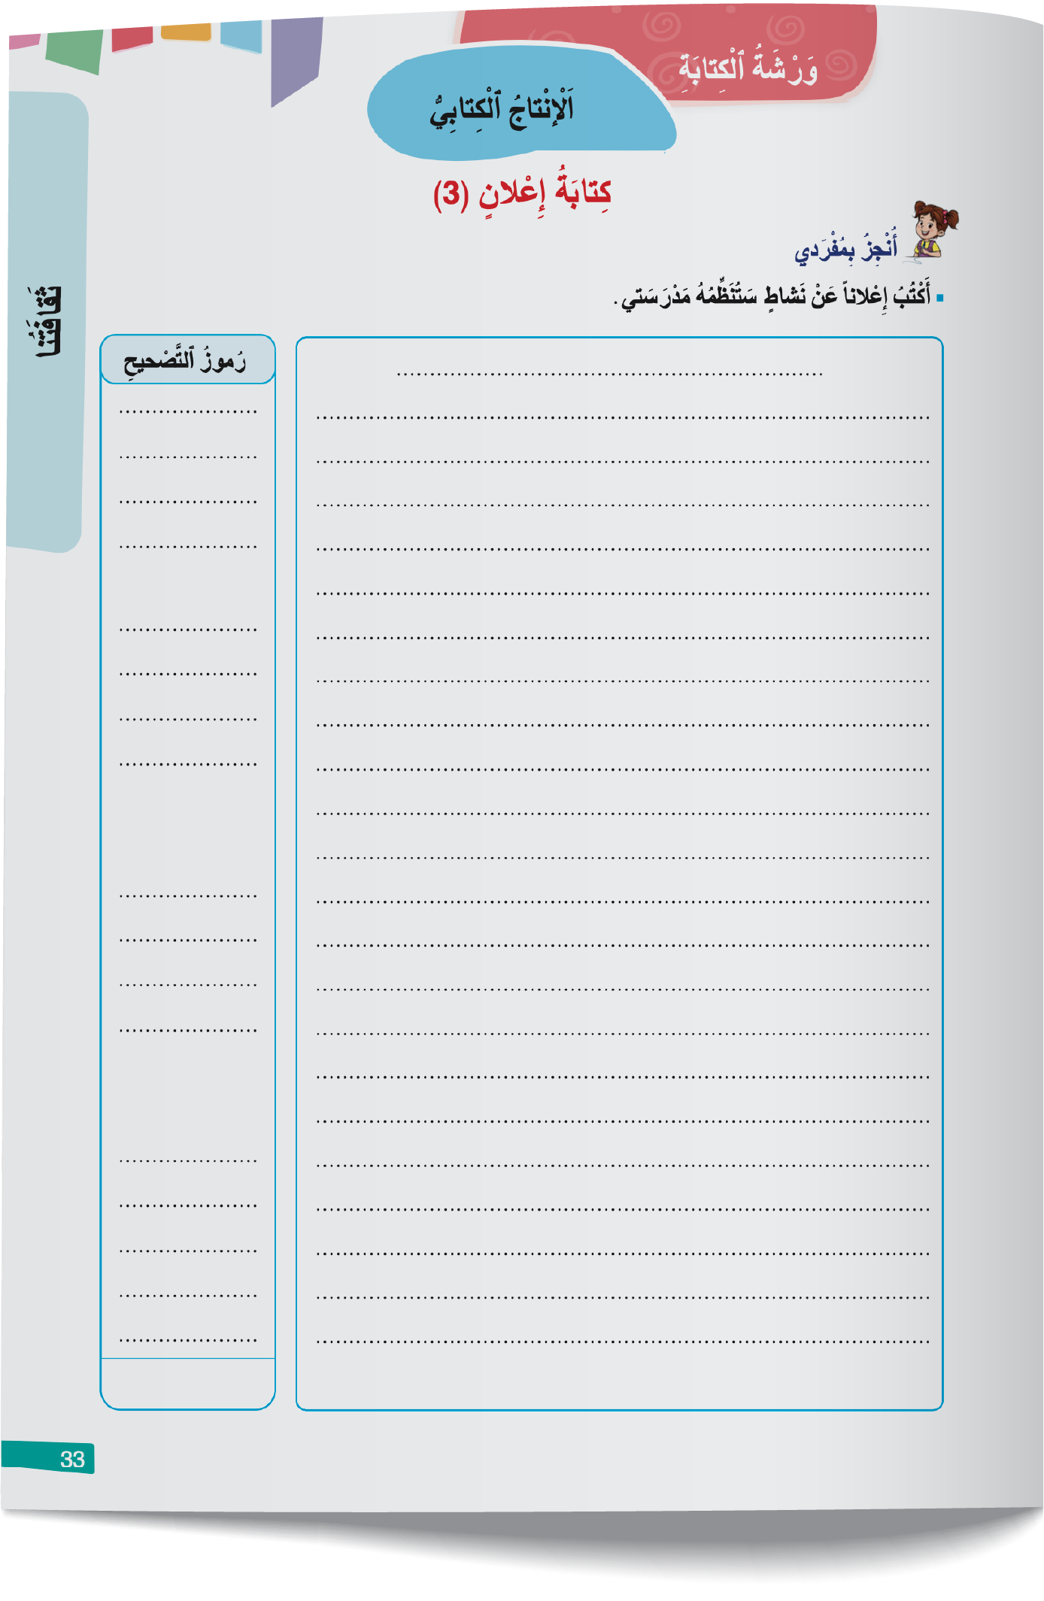
اختــتام الحــصة
الإنتاج الكتابي - 4
الإنتاج الكتابي- 3
افتتاح الحصة
خذوا الصفحة 33 من كراساتكم. أكتبوا إعلانا وفق المطلوب.

Slide 20
اختــتام الحــصة
الإنتاج الكتابي - 4
الإنتاج الكتابي- 3
افتتاح الحصة
سأمر بين الصفوف لمساعدتكم. معكم 10 ذقائق للإنجاز.

Slide 21
اختــتام الحــصة
الإنتاج الكتابي - 4
الإنتاج الكتابي- 3
افتتاح الحصة
لنصحح. من منكم يقرأ انتاجه.

Slide 22

اختــتام الحــصة
الإنتاج الكتابي - 4
الإنتاج الكتابي- 3
افتتاح الحصة
أليكم هذا النموذج. من يقرأ؟ هل يمكن إضافة معلومات أخرى؟

Slide 23
ورشة الكتابة – الحصة 4
ورشة الكتابة – الإنتاج الكتابي
كتابة إعلان – الحصة 4

Slide 24
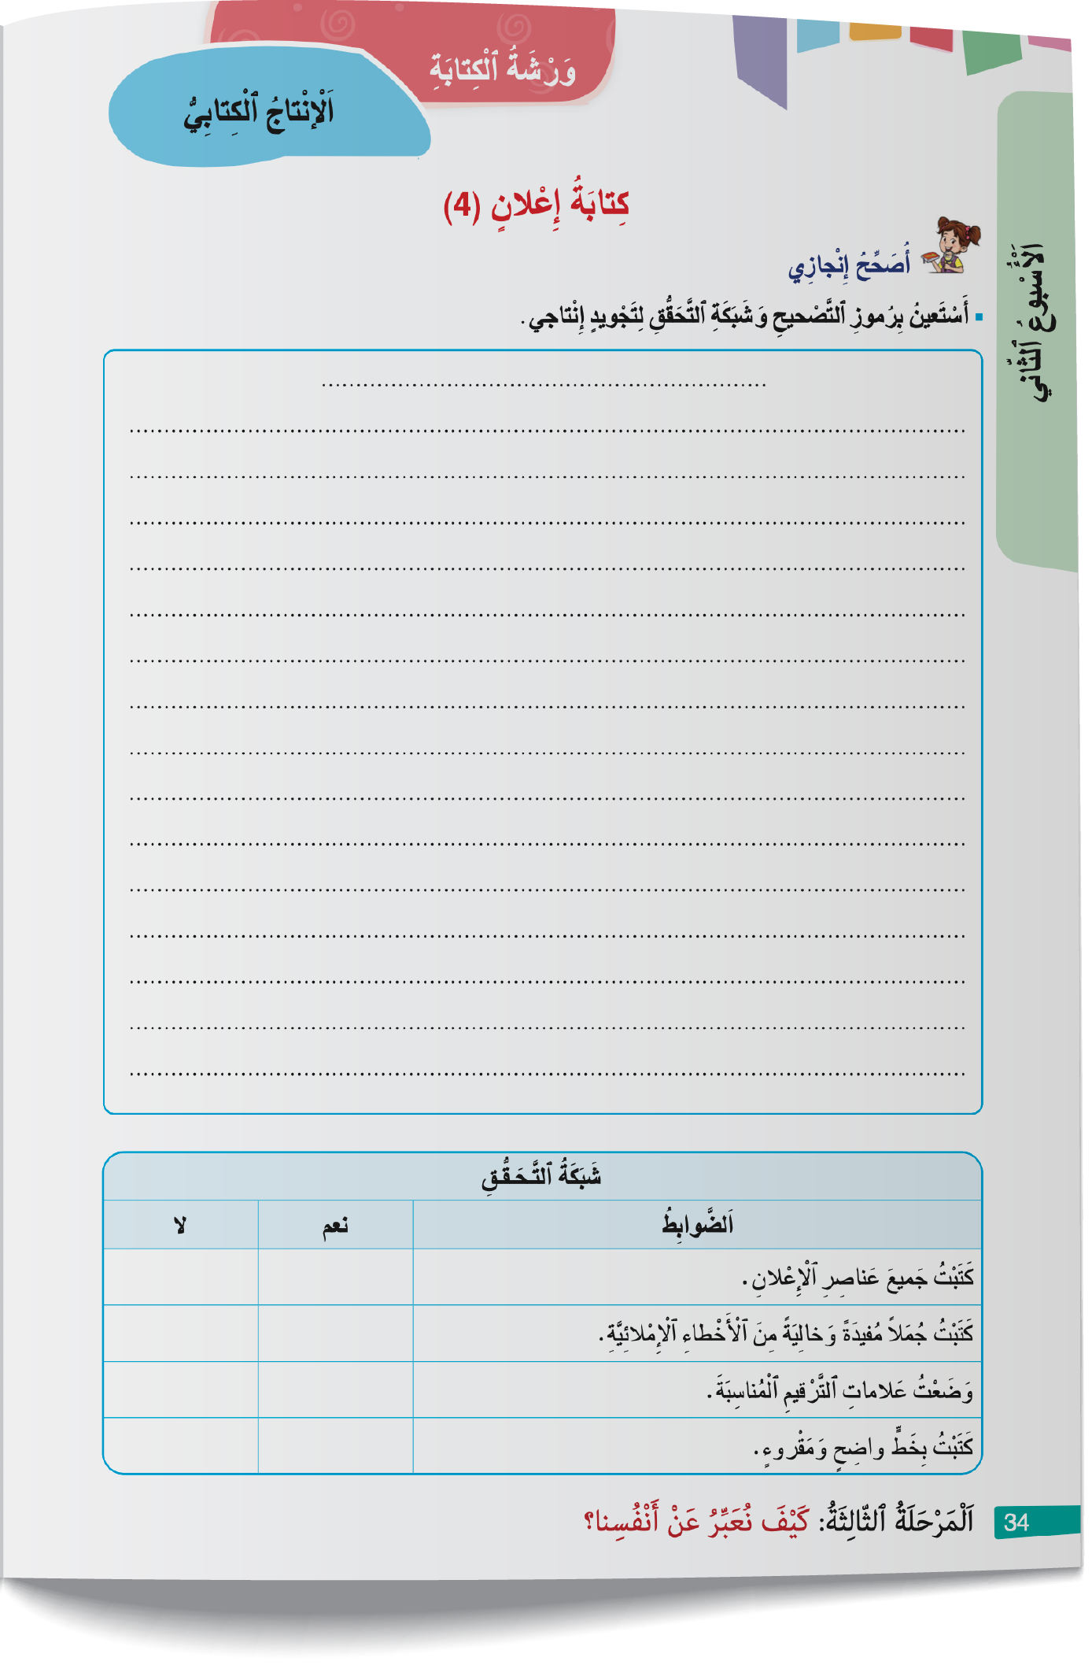
اختــتام الحــصة
الإنتاج الكتابي - 4
الإنتاج الكتابي- 3
افتتاح الحصة
الآن استعينوا بملاحظات زملائكم و رموز التصحيح و شبكة التحقق لتجويد عملكم.

Slide 25
اختــتام الحــصة
الإنتاج الكتابي - 4
الإنتاج الكتابي- 3
افتتاح الحصة
أكتبوا الإعلان على دفاتركم. أو على أوراق التحرير.

Slide 26
اختــتام الحــصة
الإنتاج الكتابي - 4
الإنتاج الكتابي- 3
افتتاح الحصة
سامر بين الصفوف لمساعدتكم. معكم 15 دقيقة. بعده سأجمع منتوجكم قصد التصحيح.

Slide 27
اختتام الحصة
اختتام الحصة
ماذا تعلمتم اليوم؟
واجباتكم المنزلية.

Slide 28
اختــتام الحــصة
الإنتاج الكتابي - 4
الإنتاج الكتابي- 3
افتتاح الحصة
من يذكرنا بعناصر الإعلان؟

Slide 29
الفائزون بنجمة السلوك الجيد هم : ............................................
اختــتام الحــصة
الإنتاج الكتابي - 4
الإنتاج الكتابي- 3
افتتاح الحصة

Slide 30

إلى اللقاء في الحصة المقبلة
اختــتام الحــصة
ورشة القراءة 2
ورشة القراءة 1
افتتاح الحصة

